Slide 1
✦
✦
T A R O T A R C A N A
✦
✦
12 kartu • 24 interpretasi • dua sisi takdir
Jelajahi makna Upright dan Reversed
✦
Cari tau apa Nasib kamu di Berbagai waktu 👀
✦
MULAI JELAJAHI
✦

Slide 2












PILIH KARTU
✦
✦
Pilih nama kartu untuk membuka interpretasi tegak atau terbalik.
✦
The Fool
The Magician
The High Priestess
✦
The Empress
Upright
Reversed
Upright
Reversed
Upright
Reversed
Upright
Reversed
The Emperor
The Hierophant
The Lovers
The Chariot
Upright
Reversed
Upright
Reversed
Upright
Reversed
Upright
Reversed
Strength
The Hermit
Wheel of Fortune
Justice
Upright
Reversed
Upright
Reversed
Upright
Reversed
Upright
Reversed
✦
✦
Catatan: interpretasi untuk hiburan dan refleksi diri, bukan kepastian masa depan.
✦
← Sampul

Slide 3
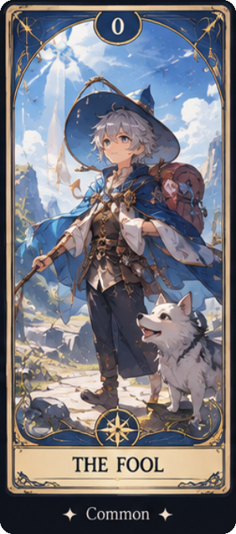
TAROT ARCANA
The Fool
COMMON • UPRIGHT • TEGAK
MAKNA SIMBOLIS
Awal baru, keberanian, dan peluang.
Kartu ini mengajak melihat peluang dengan pikiran terbuka, sambil tetap mempertimbangkan langkah yang diambil.
Pertanyaan refleksi
Peluang apa yang bisa aku sambut dengan bijak?
Kartu 1 dari 12
← Daftar Kartu
Lihat Reversed →

Slide 4
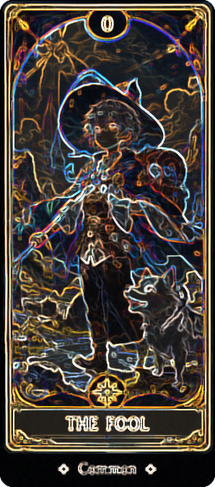
TAROT ARCANA
The Fool
COMMON • REVERSED • TERBALIK
MAKNA SIMBOLIS
Kecerobohan, keputusan terburu-buru, dan kurang pertimbangan.
Sisi terbalik mengingatkan bahwa tantangan bisa menjadi kesempatan untuk mengevaluasi sikap, kebiasaan, dan pilihan.
Pertanyaan refleksi
Apa yang perlu aku evaluasi sebelum melangkah?
Kartu 1 dari 12
← Daftar Kartu
← Lihat Upright

Slide 5
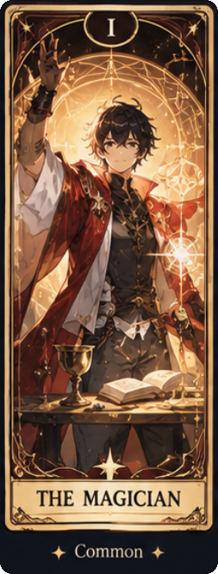
TAROT ARCANA
The Magician
COMMON • UPRIGHT • TEGAK
MAKNA SIMBOLIS
Kemampuan, kreativitas, dan mewujudkan ide.
Kartu ini mengajak melihat peluang dengan pikiran terbuka, sambil tetap mempertimbangkan langkah yang diambil.
Pertanyaan refleksi
Peluang apa yang bisa aku sambut dengan bijak?
Kartu 2 dari 12
← Daftar Kartu
Lihat Reversed →

Slide 6
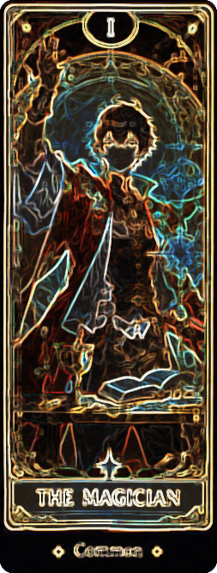
TAROT ARCANA
The Magician
COMMON • REVERSED • TERBALIK
MAKNA SIMBOLIS
Potensi tak dimanfaatkan, manipulasi, dan kurang fokus.
Sisi terbalik mengingatkan bahwa tantangan bisa menjadi kesempatan untuk mengevaluasi sikap, kebiasaan, dan pilihan.
Pertanyaan refleksi
Apa yang perlu aku evaluasi sebelum melangkah?
Kartu 2 dari 12
← Daftar Kartu
← Lihat Upright

Slide 7
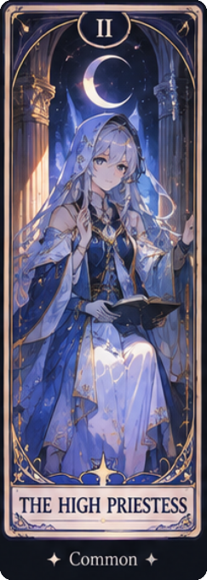
TAROT ARCANA
The High Priestess
COMMON • UPRIGHT • TEGAK
MAKNA SIMBOLIS
Intuisi, kebijaksanaan batin, dan rahasia.
Kartu ini mengajak melihat peluang dengan pikiran terbuka, sambil tetap mempertimbangkan langkah yang diambil.
Pertanyaan refleksi
Peluang apa yang bisa aku sambut dengan bijak?
Kartu 3 dari 12
← Daftar Kartu
Lihat Reversed →

Slide 8
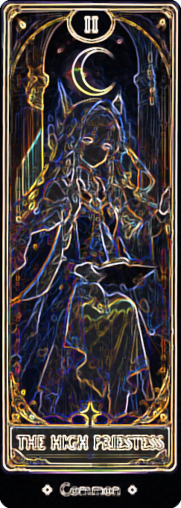
TAROT ARCANA
The High Priestess
COMMON • REVERSED • TERBALIK
MAKNA SIMBOLIS
Intuisi diabaikan, kebingungan, dan informasi tersembunyi.
Sisi terbalik mengingatkan bahwa tantangan bisa menjadi kesempatan untuk mengevaluasi sikap, kebiasaan, dan pilihan.
Pertanyaan refleksi
Apa yang perlu aku evaluasi sebelum melangkah?
Kartu 3 dari 12
← Daftar Kartu
← Lihat Upright

Slide 9
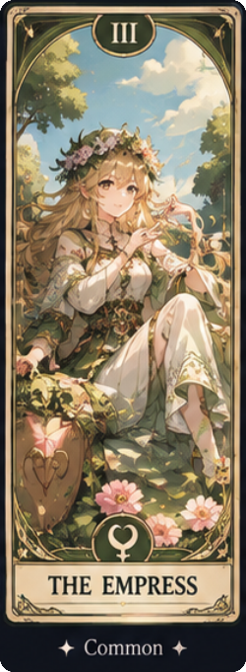
TAROT ARCANA
The Empress
COMMON • UPRIGHT • TEGAK
MAKNA SIMBOLIS
Kasih sayang, kreativitas, dan pertumbuhan.
Kartu ini mengajak melihat peluang dengan pikiran terbuka, sambil tetap mempertimbangkan langkah yang diambil.
Pertanyaan refleksi
Peluang apa yang bisa aku sambut dengan bijak?
Kartu 4 dari 12
← Daftar Kartu
Lihat Reversed →

Slide 10
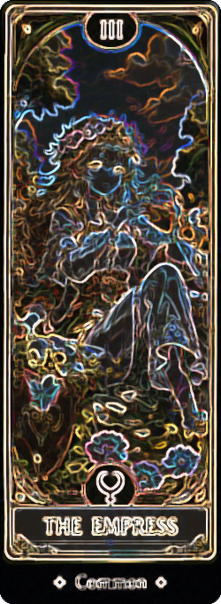
TAROT ARCANA
The Empress
COMMON • REVERSED • TERBALIK
MAKNA SIMBOLIS
Ketergantungan berlebihan dan kreativitas terhambat.
Sisi terbalik mengingatkan bahwa tantangan bisa menjadi kesempatan untuk mengevaluasi sikap, kebiasaan, dan pilihan.
Pertanyaan refleksi
Apa yang perlu aku evaluasi sebelum melangkah?
Kartu 4 dari 12
← Daftar Kartu
← Lihat Upright

Slide 11
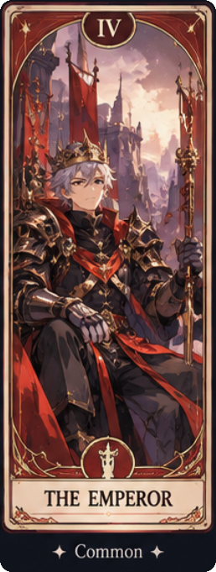
TAROT ARCANA
The Emperor
COMMON • UPRIGHT • TEGAK
MAKNA SIMBOLIS
Kepemimpinan, disiplin, dan kestabilan.
Kartu ini mengajak melihat peluang dengan pikiran terbuka, sambil tetap mempertimbangkan langkah yang diambil.
Pertanyaan refleksi
Peluang apa yang bisa aku sambut dengan bijak?
Kartu 5 dari 12
← Daftar Kartu
Lihat Reversed →

Slide 12
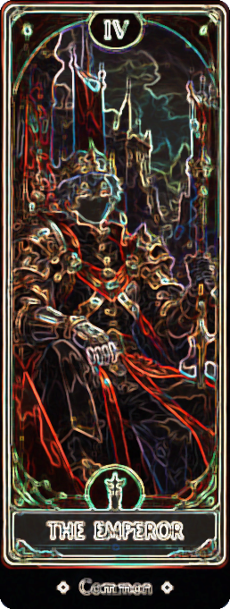
TAROT ARCANA
The Emperor
COMMON • REVERSED • TERBALIK
MAKNA SIMBOLIS
Kekakuan, keras kepala, dan sikap terlalu mengendalikan.
Sisi terbalik mengingatkan bahwa tantangan bisa menjadi kesempatan untuk mengevaluasi sikap, kebiasaan, dan pilihan.
Pertanyaan refleksi
Apa yang perlu aku evaluasi sebelum melangkah?
Kartu 5 dari 12
← Daftar Kartu
← Lihat Upright

Slide 13
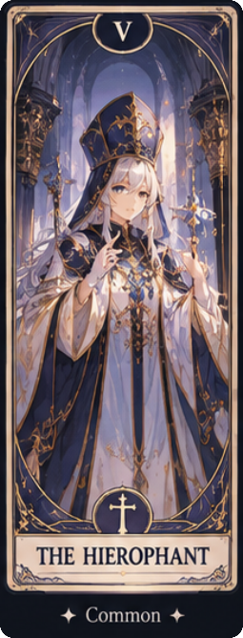
TAROT ARCANA
The Hierophant
COMMON • UPRIGHT • TEGAK
MAKNA SIMBOLIS
Bimbingan, pendidikan, tradisi, dan nilai moral.
Kartu ini mengajak melihat peluang dengan pikiran terbuka, sambil tetap mempertimbangkan langkah yang diambil.
Pertanyaan refleksi
Peluang apa yang bisa aku sambut dengan bijak?
Kartu 6 dari 12
← Daftar Kartu
Lihat Reversed →

Slide 14
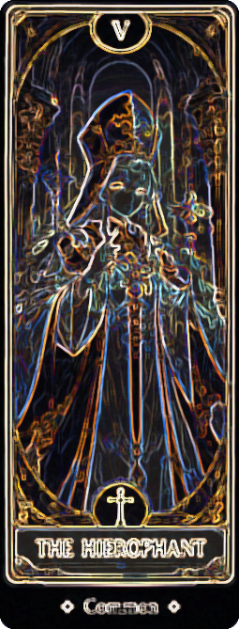
TAROT ARCANA
The Hierophant
COMMON • REVERSED • TERBALIK
MAKNA SIMBOLIS
Aturan membatasi dan mengikuti nasihat tanpa berpikir kritis.
Sisi terbalik mengingatkan bahwa tantangan bisa menjadi kesempatan untuk mengevaluasi sikap, kebiasaan, dan pilihan.
Pertanyaan refleksi
Apa yang perlu aku evaluasi sebelum melangkah?
Kartu 6 dari 12
← Daftar Kartu
← Lihat Upright

Slide 15
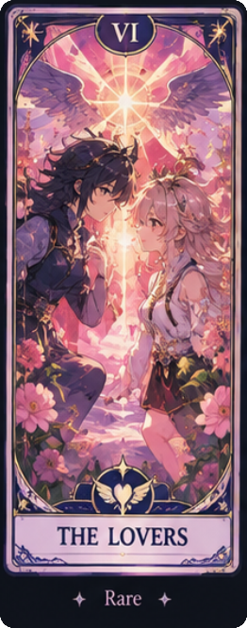
TAROT ARCANA
The Lovers
RARE • UPRIGHT • TEGAK
MAKNA SIMBOLIS
Cinta, kepercayaan, keharmonisan, dan pilihan.
Kartu ini mengajak melihat peluang dengan pikiran terbuka, sambil tetap mempertimbangkan langkah yang diambil.
Pertanyaan refleksi
Peluang apa yang bisa aku sambut dengan bijak?
Kartu 7 dari 12
← Daftar Kartu
Lihat Reversed →

Slide 16
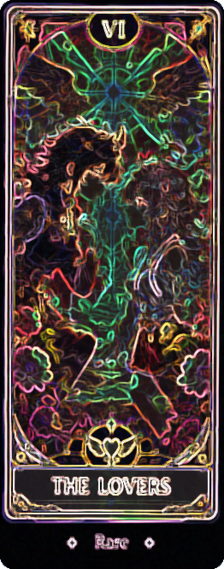
TAROT ARCANA
The Lovers
RARE • REVERSED • TERBALIK
MAKNA SIMBOLIS
Ketidakjujuran, perbedaan nilai, dan hubungan renggang.
Sisi terbalik mengingatkan bahwa tantangan bisa menjadi kesempatan untuk mengevaluasi sikap, kebiasaan, dan pilihan.
Pertanyaan refleksi
Apa yang perlu aku evaluasi sebelum melangkah?
Kartu 7 dari 12
← Daftar Kartu
← Lihat Upright

Slide 17
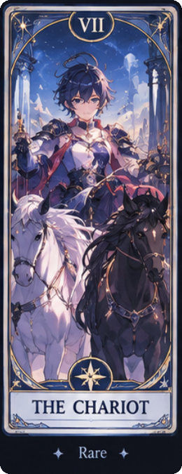
TAROT ARCANA
The Chariot
RARE • UPRIGHT • TEGAK
MAKNA SIMBOLIS
Tekad, kendali diri, ambisi, dan kemenangan.
Kartu ini mengajak melihat peluang dengan pikiran terbuka, sambil tetap mempertimbangkan langkah yang diambil.
Pertanyaan refleksi
Peluang apa yang bisa aku sambut dengan bijak?
Kartu 8 dari 12
← Daftar Kartu
Lihat Reversed →

Slide 18
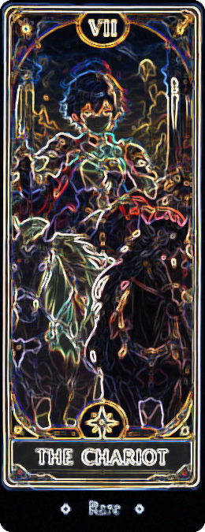
TAROT ARCANA
The Chariot
RARE • REVERSED • TERBALIK
MAKNA SIMBOLIS
Kehilangan arah, kurang disiplin, dan ambisi tak terkendali.
Sisi terbalik mengingatkan bahwa tantangan bisa menjadi kesempatan untuk mengevaluasi sikap, kebiasaan, dan pilihan.
Pertanyaan refleksi
Apa yang perlu aku evaluasi sebelum melangkah?
Kartu 8 dari 12
← Daftar Kartu
← Lihat Upright

Slide 19
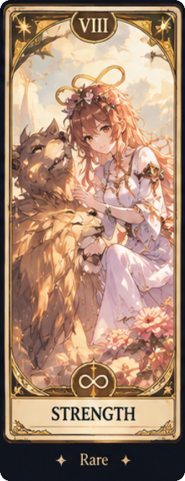
TAROT ARCANA
Strength
RARE • UPRIGHT • TEGAK
MAKNA SIMBOLIS
Keberanian, kesabaran, dan kekuatan batin.
Kartu ini mengajak melihat peluang dengan pikiran terbuka, sambil tetap mempertimbangkan langkah yang diambil.
Pertanyaan refleksi
Peluang apa yang bisa aku sambut dengan bijak?
Kartu 9 dari 12
← Daftar Kartu
Lihat Reversed →

Slide 20
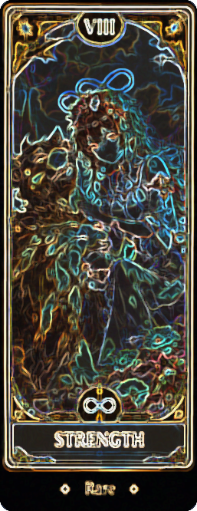
TAROT ARCANA
Strength
RARE • REVERSED • TERBALIK
MAKNA SIMBOLIS
Keraguan diri dan kesulitan mengendalikan emosi.
Sisi terbalik mengingatkan bahwa tantangan bisa menjadi kesempatan untuk mengevaluasi sikap, kebiasaan, dan pilihan.
Pertanyaan refleksi
Apa yang perlu aku evaluasi sebelum melangkah?
Kartu 9 dari 12
← Daftar Kartu
← Lihat Upright

Slide 21
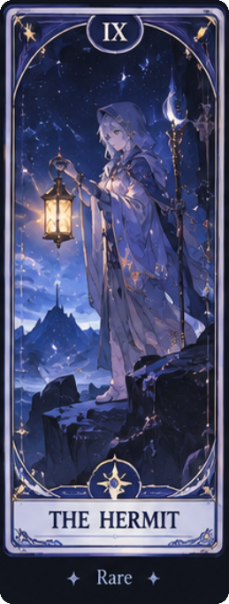
TAROT ARCANA
The Hermit
RARE • UPRIGHT • TEGAK
MAKNA SIMBOLIS
Introspeksi, jati diri, dan kebijaksanaan.
Kartu ini mengajak melihat peluang dengan pikiran terbuka, sambil tetap mempertimbangkan langkah yang diambil.
Pertanyaan refleksi
Peluang apa yang bisa aku sambut dengan bijak?
Kartu 10 dari 12
← Daftar Kartu
Lihat Reversed →

Slide 22
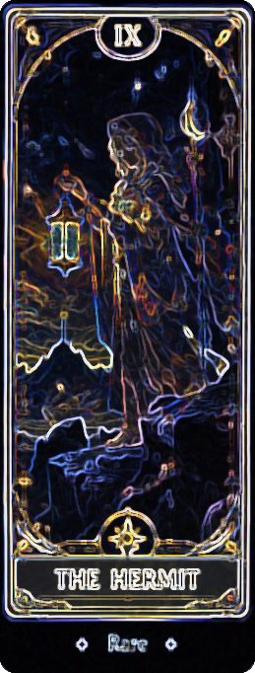
TAROT ARCANA
The Hermit
RARE • REVERSED • TERBALIK
MAKNA SIMBOLIS
Isolasi berlebihan dan menjauh dari dukungan.
Sisi terbalik mengingatkan bahwa tantangan bisa menjadi kesempatan untuk mengevaluasi sikap, kebiasaan, dan pilihan.
Pertanyaan refleksi
Apa yang perlu aku evaluasi sebelum melangkah?
Kartu 10 dari 12
← Daftar Kartu
← Lihat Upright

Slide 23
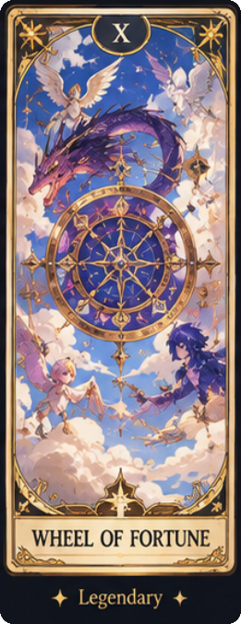
TAROT ARCANA
Wheel of Fortune
LEGENDARY • UPRIGHT • TEGAK
MAKNA SIMBOLIS
Perubahan, kesempatan, dan siklus kehidupan.
Kartu ini mengajak melihat peluang dengan pikiran terbuka, sambil tetap mempertimbangkan langkah yang diambil.
Pertanyaan refleksi
Peluang apa yang bisa aku sambut dengan bijak?
Kartu 11 dari 12
← Daftar Kartu
Lihat Reversed →

Slide 24
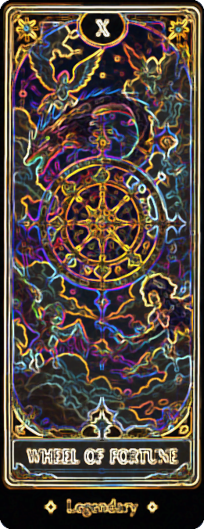
TAROT ARCANA
Wheel of Fortune
LEGENDARY • REVERSED • TERBALIK
MAKNA SIMBOLIS
Perubahan sulit dan kebutuhan menyesuaikan rencana.
Sisi terbalik mengingatkan bahwa tantangan bisa menjadi kesempatan untuk mengevaluasi sikap, kebiasaan, dan pilihan.
Pertanyaan refleksi
Apa yang perlu aku evaluasi sebelum melangkah?
Kartu 11 dari 12
← Daftar Kartu
← Lihat Upright

Slide 25
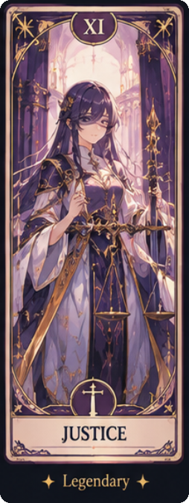
TAROT ARCANA
Justice
LEGENDARY • UPRIGHT • TEGAK
MAKNA SIMBOLIS
Keadilan, kejujuran, dan tanggung jawab.
Kartu ini mengajak melihat peluang dengan pikiran terbuka, sambil tetap mempertimbangkan langkah yang diambil.
Pertanyaan refleksi
Peluang apa yang bisa aku sambut dengan bijak?
Kartu 12 dari 12
← Daftar Kartu
Lihat Reversed →

Slide 26
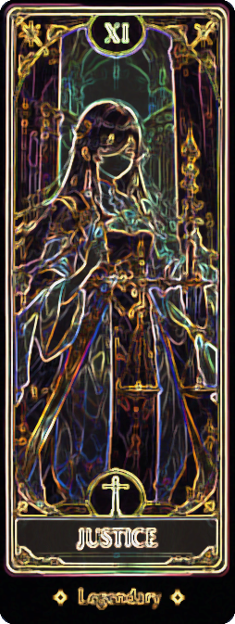
TAROT ARCANA
Justice
LEGENDARY • REVERSED • TERBALIK
MAKNA SIMBOLIS
Ketidakadilan, keberpihakan, dan keputusan tanpa fakta.
Sisi terbalik mengingatkan bahwa tantangan bisa menjadi kesempatan untuk mengevaluasi sikap, kebiasaan, dan pilihan.
Pertanyaan refleksi
Apa yang perlu aku evaluasi sebelum melangkah?
Kartu 12 dari 12
← Daftar Kartu
← Lihat Upright

